Slide 1
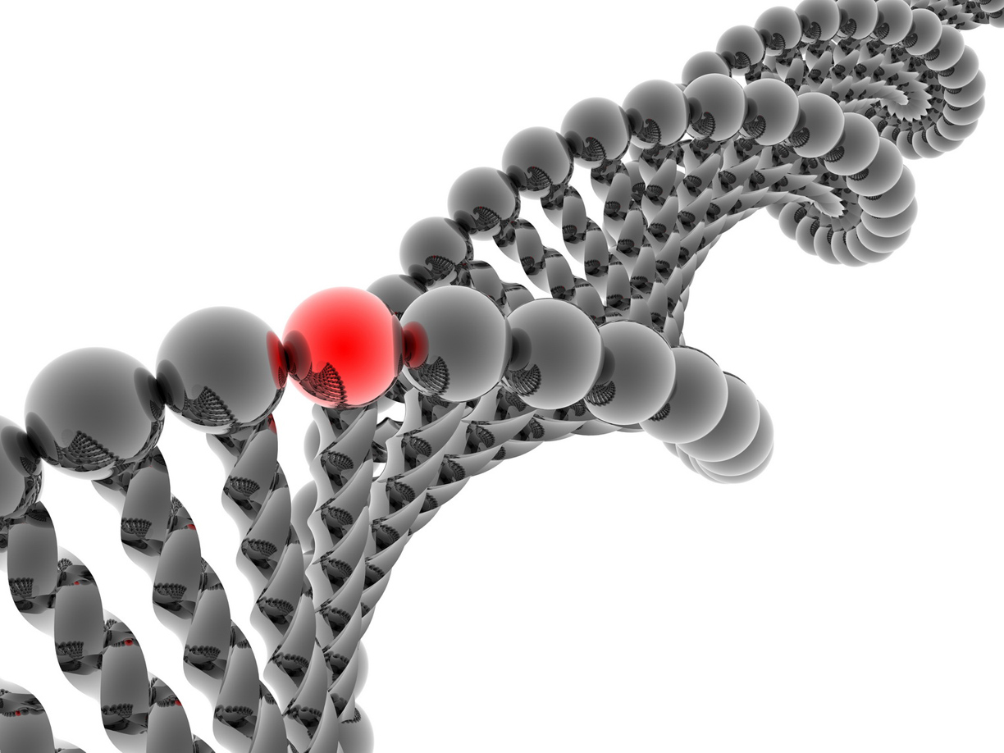
Генетика людини

Slide 2
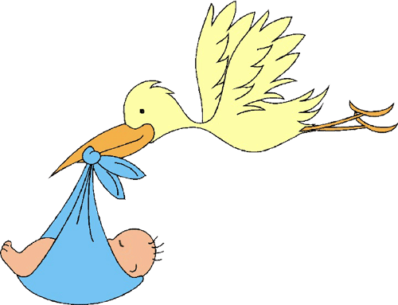
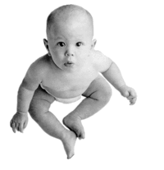

Slide 3
Генетика людини вивчає явища спадковості і мінливості у популяціях людей, особливості успадкування нормальних і патологічних ознак, залежність захворювання від генетичної схильності і факторів середовища.

Slide 4
Методи вивчення спадковості людини:
генеалогічний метод;
близнюковий метод;
цитогенетичний метод;
біохімічні методи та інші.

Slide 5
Аутосомне успадкування
Аутосомно-домінантне
Аутосомно-рецесивне
веснянки (ластовиння);
темне волосся;
карі очі;
темний колір шкіри;
товсті губи;
довгі вії;
підборіддя з ямкою;
катаракта;
раннє облисіння.
руде волосся;
русе волосся;
голубі, сірі очі;
світлий колір шкіри;
тонкі губи;
гладке подборіддя;
альбінізм;
вроджена глухота.

Slide 6
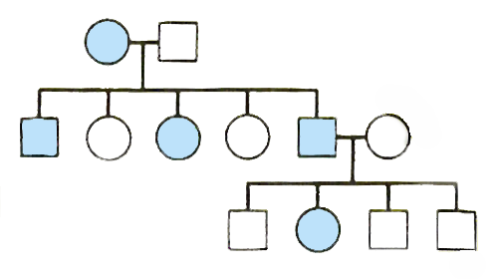
Родовід сім’ї
з аутосомно-домінантним типом успадкування
- Чоловік
- Жінка

Slide 7
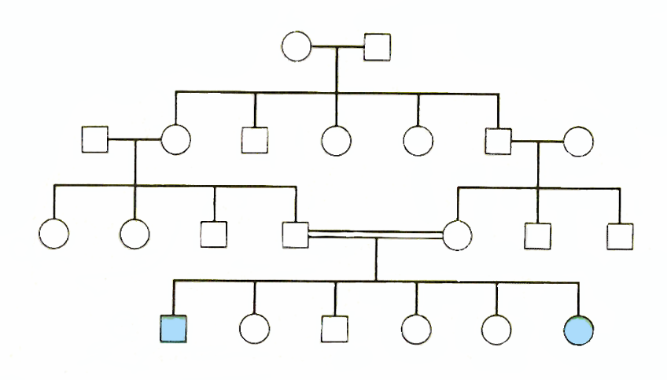
Родовід сім’ї з аутосомно-рецесивним типом успадкування
- Чоловік
- Жінка

Slide 8
Зчеплене зі статтю успадкування:
гемофілія;
дальтонізм;
лусковидна шкіра;
мускульна дистрофія;
пальці з перетинками;
гіпоплазія зубної емалі;
відсутність потових залоз.

Slide 9
Генні захворювання

Slide 10
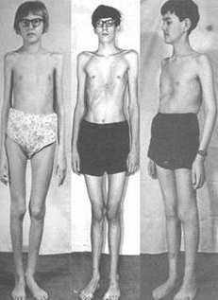
Синдром Морфана
Спадкове захворювань сполучної тканини людини. Крім характерних змін в органах опорно-рухового апарату (подовжені кістки скелета, гіперрухливість суглобів), спостерігається патологія в органах зору і серцево-судинної системи.

Slide 11
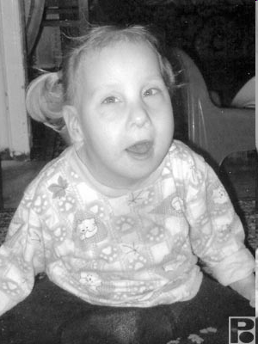
Фенілкетонурія
Спадкове захворювання пов'язане з порушенням метаболізму амінокислот, головним чином фенілаланіну. Супроводжується накопиченням фенілаланіну і його токсичних продуктів, що призводить до важкого ураження ЦНС, що виявляється, зокрема, у вигляді порушення розумового розвитку.

Slide 12
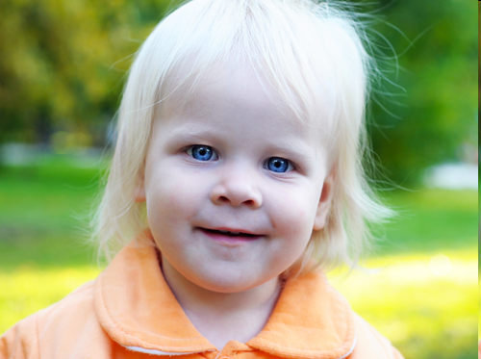
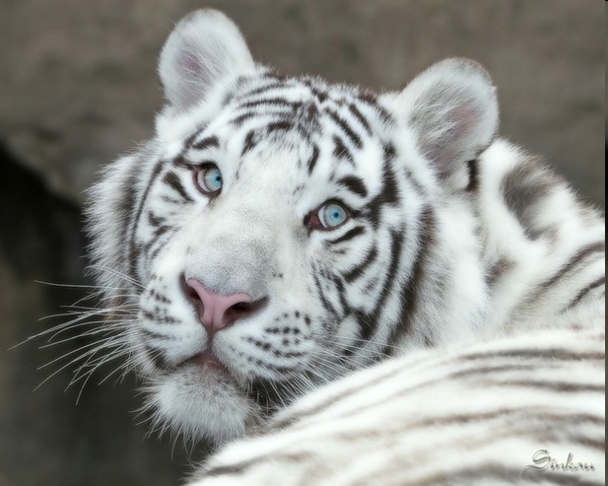
Альбінізм
Відсутність нормальної пігментації: у тварин і людей шкіри, волосся, райдужної оболонки ока, у рослин зеленого забарвлення всієї рослини або окремих частин.

Slide 13
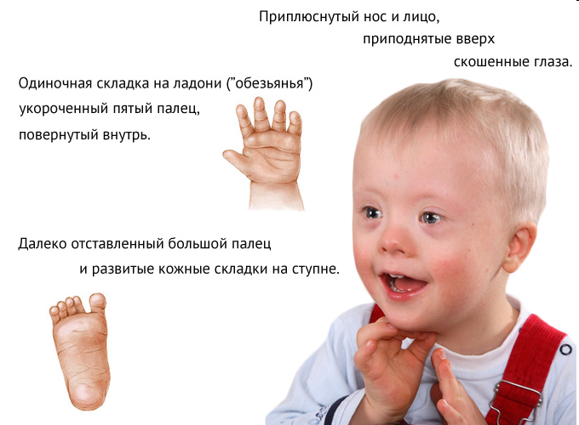
Синдром Дауна
Одна з форм геномної патології, при якій найчастіше каріотип представлено 47 хромосомами замість нормальних 46, оскільки хромосоми 21-ї пари, замість нормальних двох, представлені трьома копіями (трисомія).

Slide 14
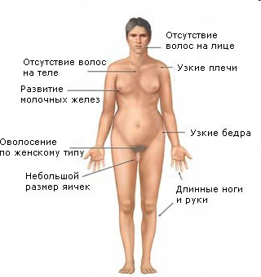
Синдром Клайнфельтера
Це прояв неправильного розподілу хромосом, при якому до нормального чоловічому (46, ХY) набору хромосом приєднується додаткова Х-хромосома (47, ХХY) у всіх або в більшості клітин організму.

Slide 15
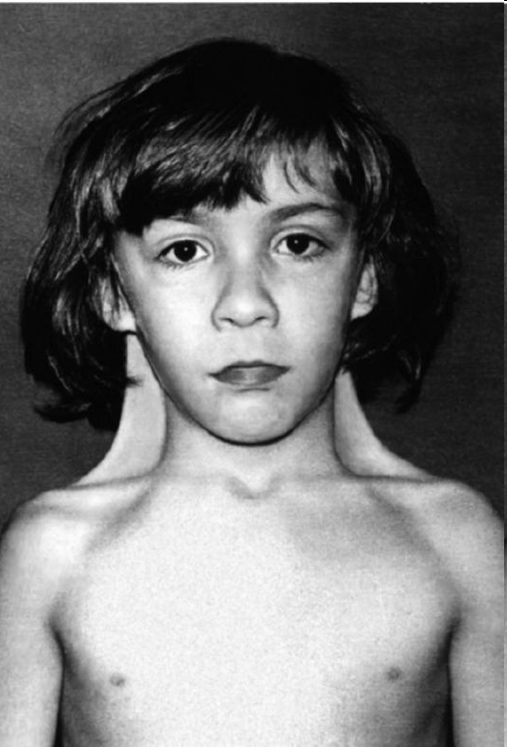
Синдром котячого крику
Причина - делеція частини 5-ї хромосоми. Прояв: розвивається слабоумство, порушена будова гортані і голос має слабкий тембр.

Slide 16
Цікаві факти

Slide 17
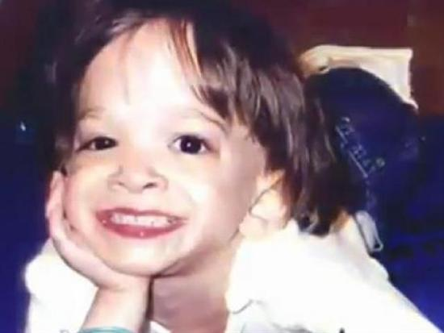
Народжена в 1993 році американська дівчинка Брук Грінберг за своїми фізичними і розумовими параметрами досі є немовлям. Її зріст - 76 см, вага - 7 кг, зуби - молочні. Аналізи медиків показали, що в її генах, які відповідають за старіння, немає мутацій. Проте вчені не втрачають надії за допомогою нових досліджень цієї дівчинки наблизитися до розуміння причини старіння людей. Але дівчинка померла 24 жовтня 2013 року у віці 20 років.

Slide 18
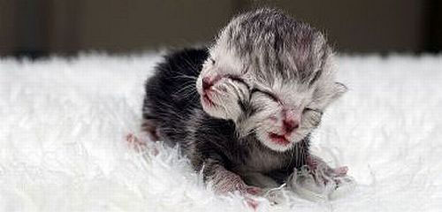
Двоголове кошеня народилося в листопаді 2008 року в США. Незважаючи на зовнішню потворність, він виявився абсолютно здоровим. Кошеня поводилося так само як і будь-які інші кошенята - нявкав, бігав і їв. Деформація його голови виникла в результаті генетичних помилок які, відбулися ще на ранній стадії розвитку ембріона.

Slide 19
Премія Дарвіна — віртуальна щорічна премія, яку присуджують особам, котрі найбезглуздішим чином загинули або втратили здатність мати дітей, і, таким чином, позбулися можливості внести свій вклад у генофонд людства.

Slide 20
Подібна історія сталася в одному єгипетському селі. 18-річний селянин поліз у колодязь діставати курча та впав туди. Так як він не вмів плавати, то почав тонути, і йому на допомогу в колодязь почали стрибати його родичі та друзі. Всього потонуло 6 чоловік, а курча в результаті вижив.

Slide 21
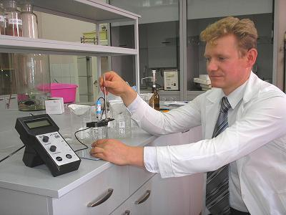
Генетична корекція людини цілком може стати реальністю найближчого майбутнього. Так, у грудні 2008 року було оголошено, що в Лондоні очікується народження першого в світі генетично модифікованої дитини. У січні 2009 року було оголошено про успішне народженні дівчинки.

Slide 22
Виконав учень 11 класу
Сєдих Дмитро
Дякую за увагу!

